Slide 1
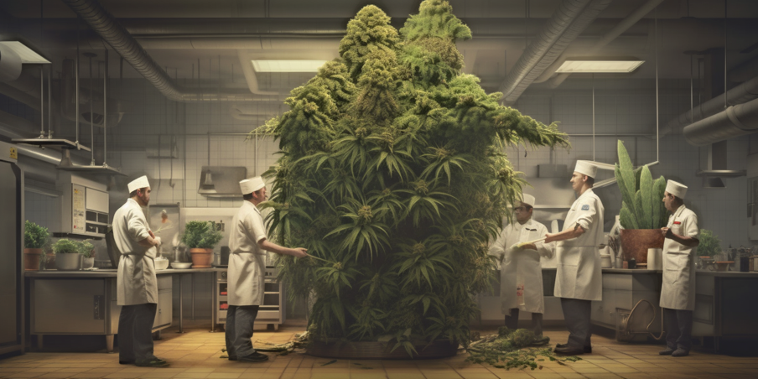


Cannabis-Regulierung - Konsumkompetenz jenseits der Risikoreduktion
Daniele Zullino
WHO collaborating center

Slide 2
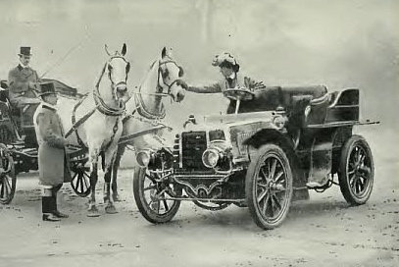

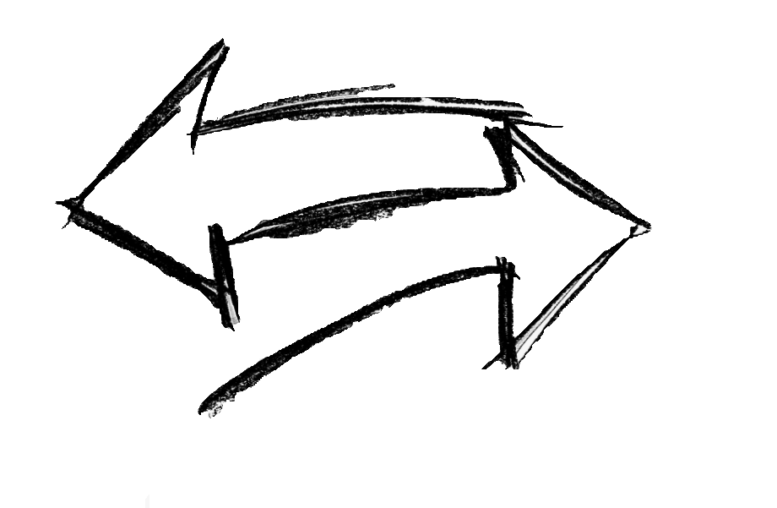
Kulturelle Umwälzungen
„Policies“

Slide 3


Medikalisierung
Zivilisierung
Ökonomisierung

Slide 4


Logiken
Gesetze
Verordnungen usw.
Deontologie
Therapeutisch
Institutionen
Religiös
Enhancement
Ethik
Freizeit
Berufsgruppen
Finanzierung
Ausbildung

Slide 5

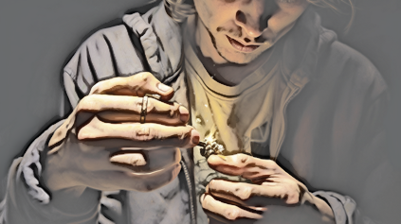
Kosumkompetenz
im Rahmen der Pilotprojekte
Lower Risk Cannabis Use – Knowledge Skala (LRCU-K)
Lower Risk Cannabis Use –
Behaviour-Skala (LRCU-B)
Abgedeckte Themenbereiche:
Gesundheitsrisiko von THC und CBD; Cannabis und Verstärkung von negativen Gefühlen; Jugendschutz; Gesundheitsrisiko bei Mischkonsum; Gefährdung Dritter; Gesundheitsrisiko von Rauchen und Tabak; Einfluss auf die Kognition

Slide 6

Risiken
Nutzen
Medizinisch begründet
Medizinisch begründet
Gebrauchskompetenz

Slide 7
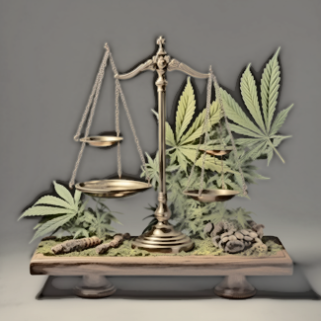


Medikalisierung
Aushöhlung
soziale Verantwortung
und
demokratische Prinzipien
Moralische
Angelegenheit
kann debattiert
werden
Krankheit
muss ausgemerzt
werden
Moscrop, 2011

Slide 8
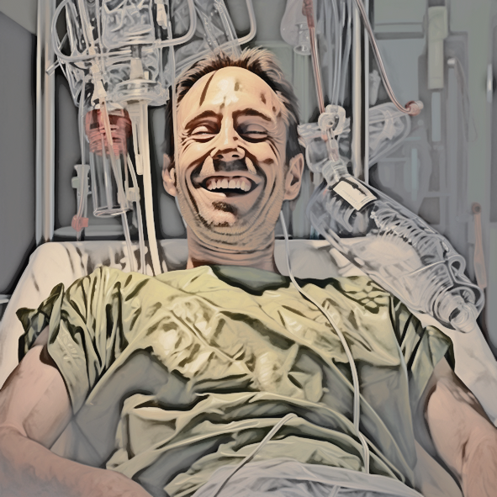
Medikalisierung und Genuss
Medizinisches Modell pathologisiert nicht nur den Gebrauch psychotroper Substanzen
Entzieht dem Konsum all seine lustvollen und sozialen Dimensionen
Genuss wird in den offiziellen Diskursen verschwiegen (Ausnahme Alkohol)
→ Drogenkonsum etwas, das ohne Grund geschieht (bestialisch), als unfrei (zwanghaft) und daher als nicht angenehm empfunden

Slide 9
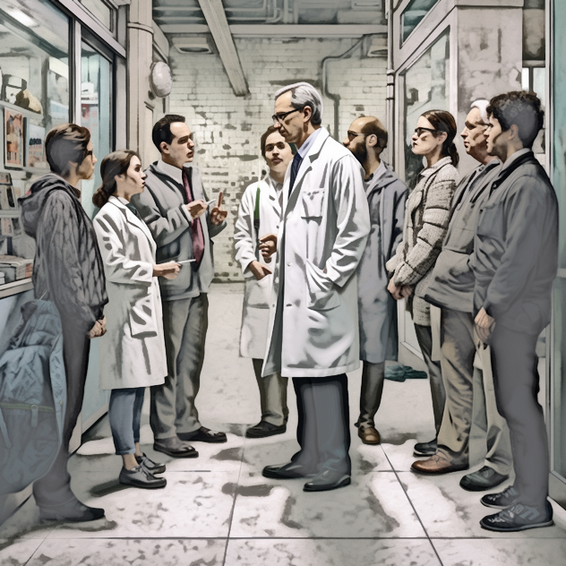
Kritik an der Medikalisierung
Zentrale Machttechnologie, mit der Substanzkonsumenten «verwaltet» werden
Form der sozialen Kontrolle und Regulierung, bei der strukturelle soziale Probleme (Armut, soziale Ungleichheit usw.) individualisiert und als Symptome einer Krankheit betrachtet werden.
De Rose, 2015

Slide 10

Macht/Wissen
Entwicklung bürokratische Überwachung der Bevölkerung ein dominierendes Merkmal moderner Gesellschaften
→ Aufbau von Berufsgruppen, die
    beanspruchen, Menschen zu verstehen (Wissen)
    gute Verhaltensweisen vorschreiben (Macht)

Slide 11

Bio-Macht
= Internalisierung wissenschaftliche Konzepte von Gesundheit und Normalität
Von Berufsgruppen auf der Grundlage ihres wissenschaftlichen Wissens verwaltet (Biopolitik)

Slide 12

Medikalisierung
Konzentriert die Aufmerksamkeit und die Behandlung auf das Individuum
Entzieht das Problem seinem politischen, rechtlichen, profesionellen und sozialen Kontext
Entlastet somit Politiker, Gesetzgeber, Arbeitgeber und andere Mitglieder der Gesellschaft von jeglicher Verantwortung
Moscrop, 2011

Slide 13


Logiken
Medizinische
Nicht-medizinische
Angebot definiert durch wissenschaftliche Evidenz
Solidarische Finanzierung
Angebot moduliert durch
gesellschaftliche
Konventionen
Konsumgüter

Slide 14

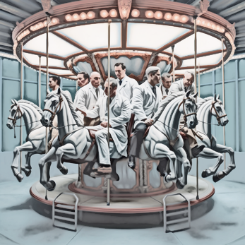
Risiko
Übermedikalisierung
Risiko
Entwissenschaftlichung
Medizinische Burokratisierung
von Bürgerrechten
Scharlatanerie
Bullshitisme
Hypothesen-geleitete Praktiken

Slide 15
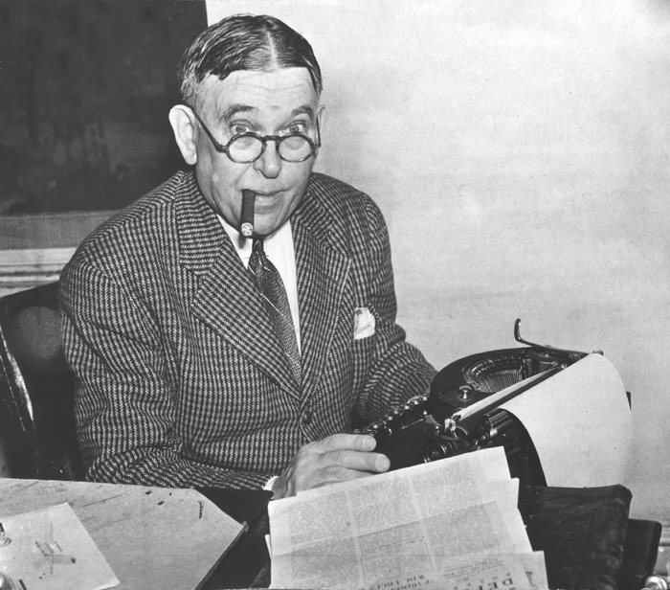
„Puritanismus ist die quälende Furcht, dass irgendwer irgendwo glücklich sein könnte.“
„Unmoral ist die Moral derer, die sich amüsieren.“
H. L. Mencken
Der Weise von Baltimore

Slide 16

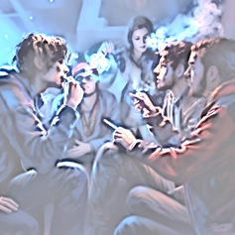

Stadien der Suchtentwicklung
Einstieg
Hedonischer
Konsum
Sucht
Kontext
Hedonische
Effekte
Automatisierung

Slide 17

Drogengenuss ist zeitgemässer Luxus
Luxus entspricht keinem Bedürfnis
Kein Leid entsteht durch seine Abwesenheit
Dennoch funktioniert er als Bedürfnis, das er nicht ist
Zeitgenössischer Luxus = Erlebnis-Luxus
Michaux, 2013

Slide 18
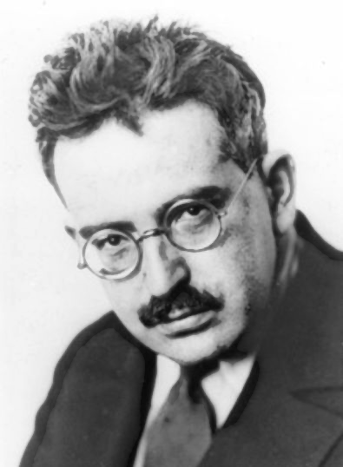
Ästhetik der Zerstreuung
Sensibilität für das Atmosphärische
Nicht mehr Wahrnehmung identifizierbarer Reize aus der Distanz
„Eintauchen“ in Dispositive, die Erlebnisse produzieren
→ Immersives Lustempfinden
Walter Benjamin

Slide 19
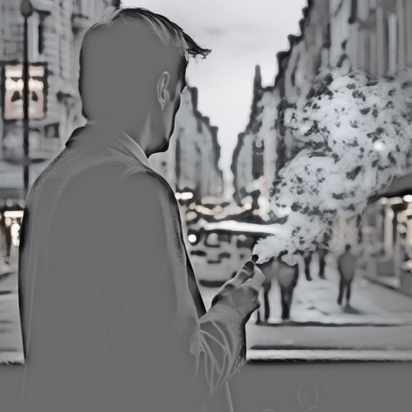
Denormalisierung und Stigmatisierung
Ansatz der Denormalisierung ungewöhnlich: unterstützt Stigmatisierung
Stigmatisierung von Rauchern
→ ↓ Care-seeking und soziale Unterstützung
→ ↑ gesundheitliche und andere Nachteile
Kelly et al., 2018; Lavack, 1999

Slide 20


Normalisierung/Denormalisierung
und Sichtbarkeit
Denormalisierung
Normalisierung
Unerwünschtes
unsichtbar machen
Erwünschtes
sichtbar machen
Sæbø and Scheffels, 2017

Slide 21
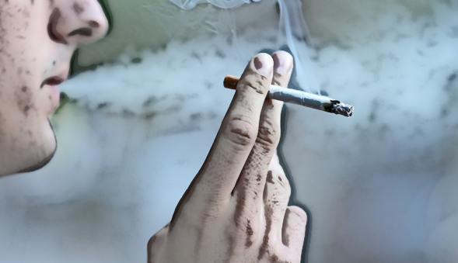
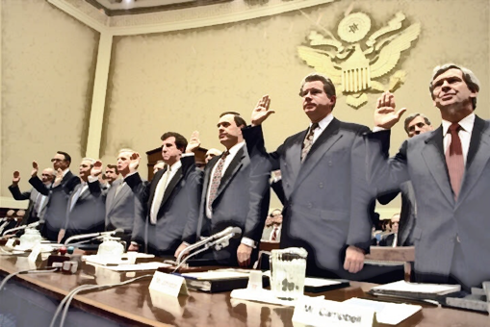
Denormalisierung
Verhalten
Denormalisierung
Industrie

Slide 22


Risiken
Nutzen
Spass
Medizinisch begründet
Medizinisch begründet
Gebrauchskompetenz

